Slide 1
EJEMPLO DE CÁLCULO DE
AJUSTES - SOBRECORRIENTE

Slide 2
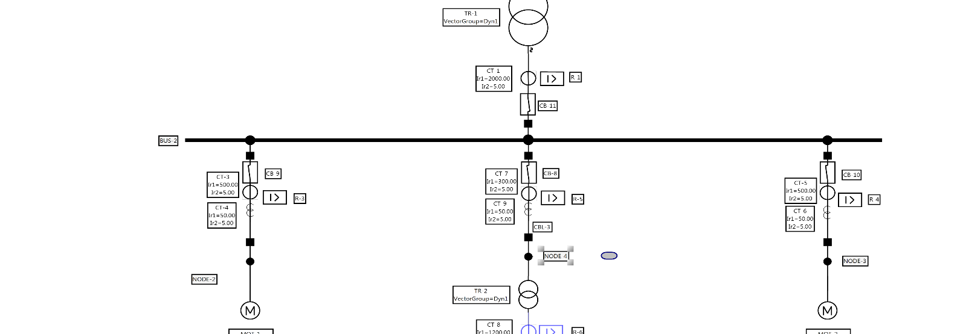
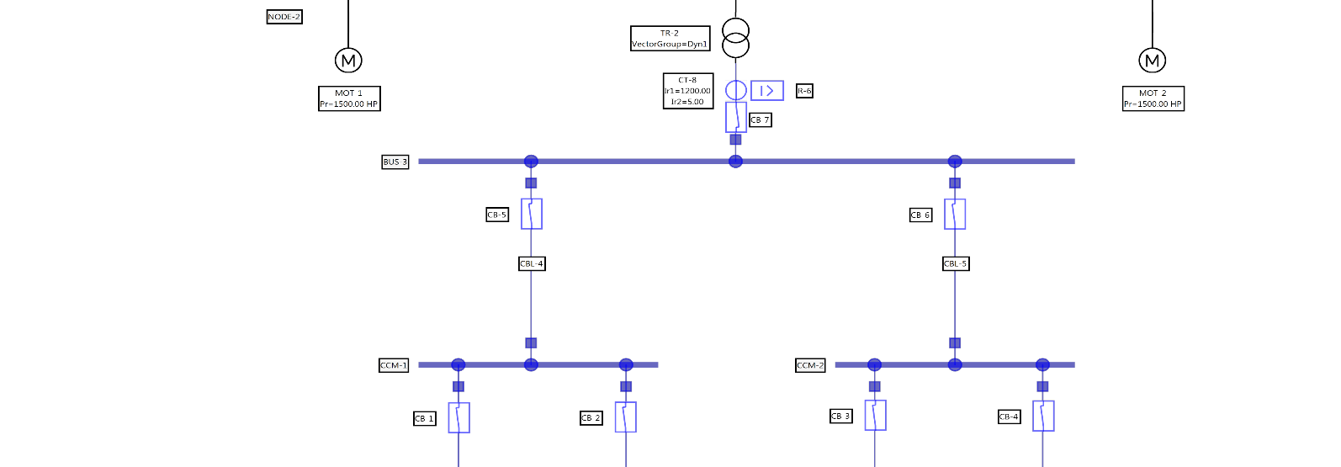
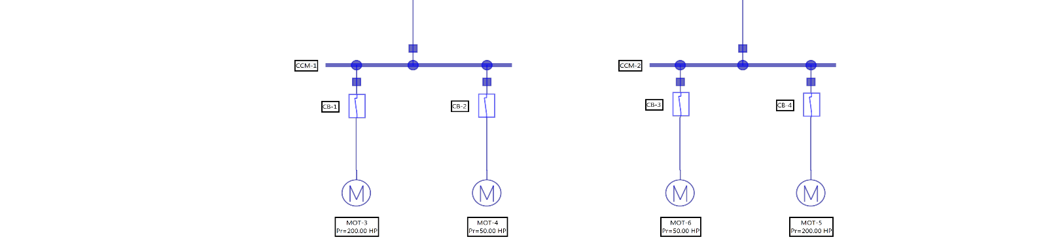
EJEMPLO DE CÁLCULO DE AJUSTES
PROTECCIÓN DE SOBRECORRIENTE

Slide 3
INFORMACIÓN DE LOS NODOS Y BARRAS DEL SISTEMA

Slide 4
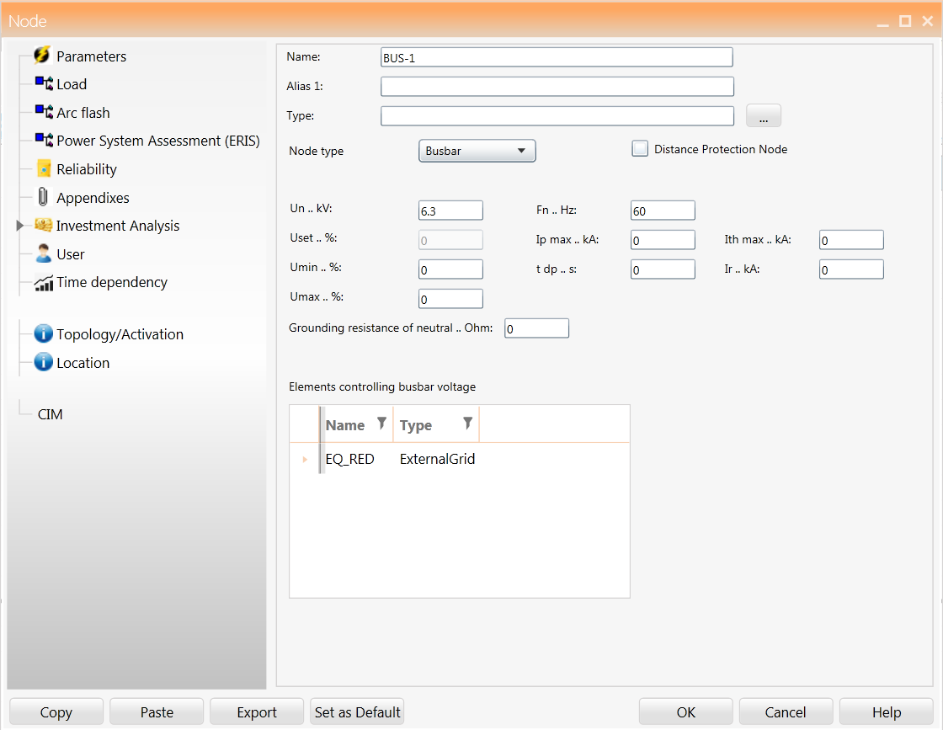
BUS-1

Slide 5
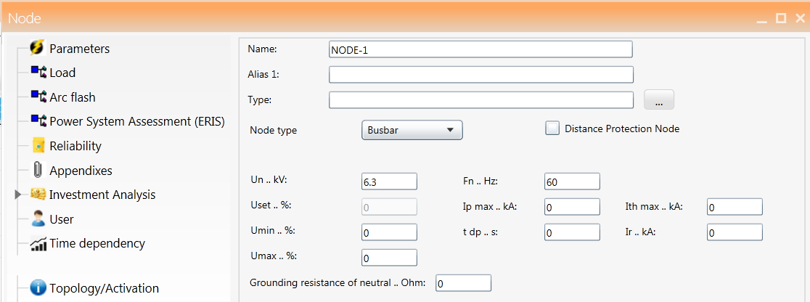
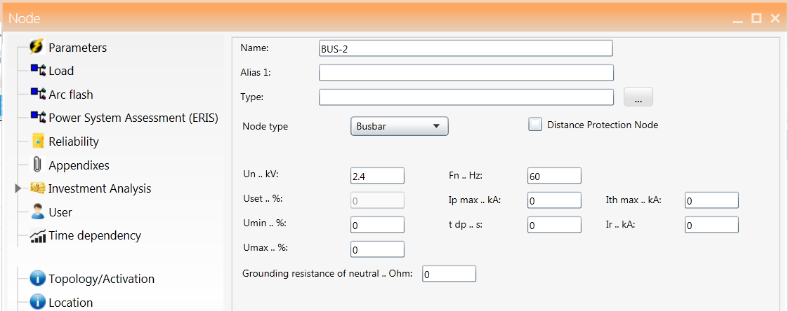
NODE-1
BUS-2

Slide 6
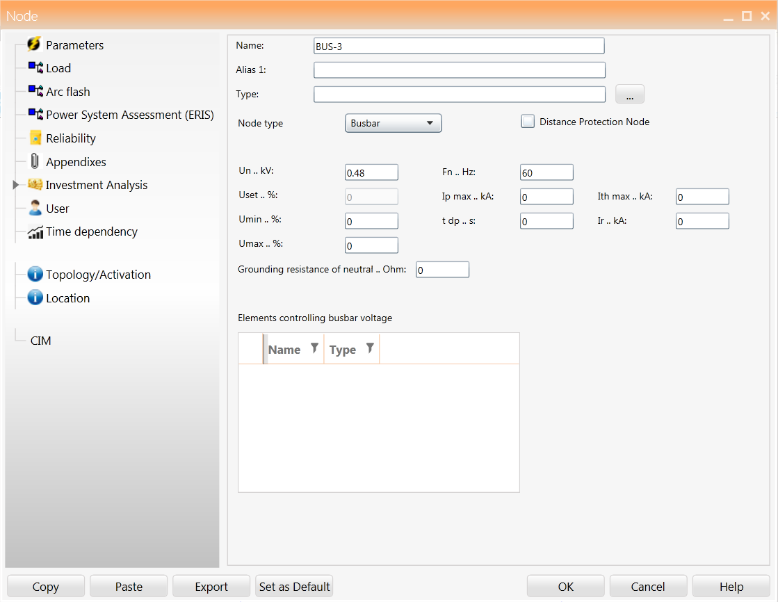
BUS-3

Slide 7
INFORMACIÓN TRANSFORMADORES

Slide 8
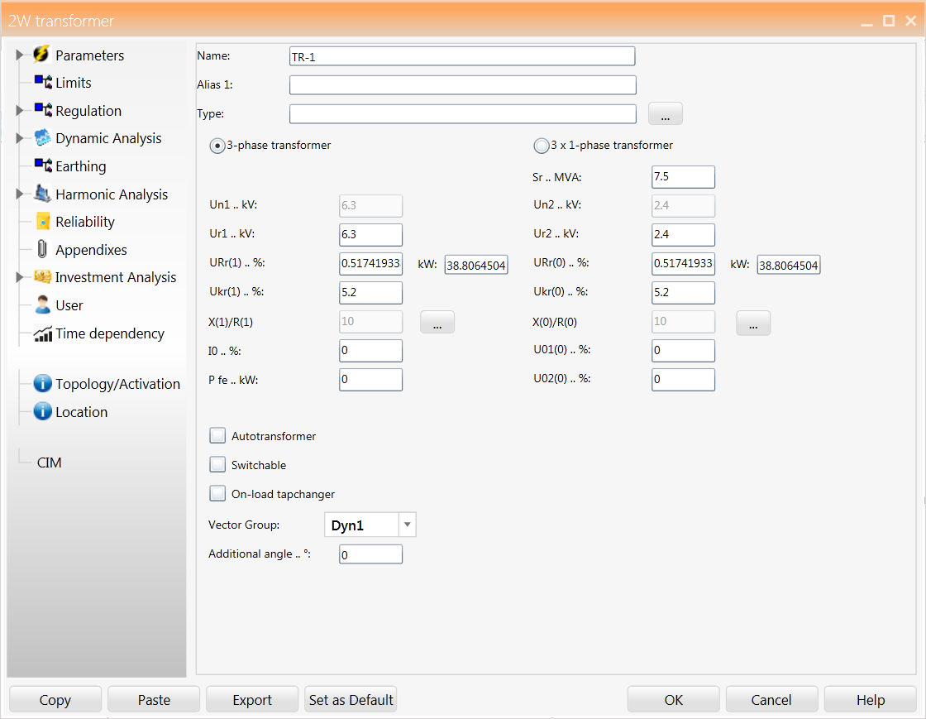
TR-1

Slide 9
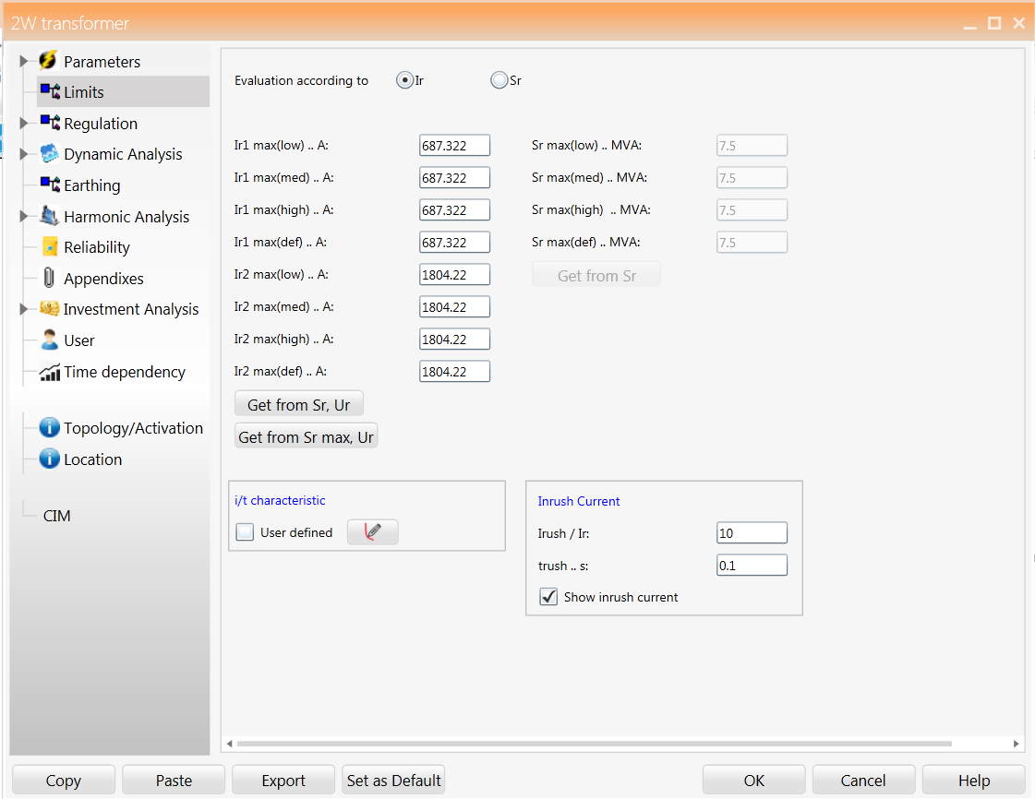
TR-1

Slide 10
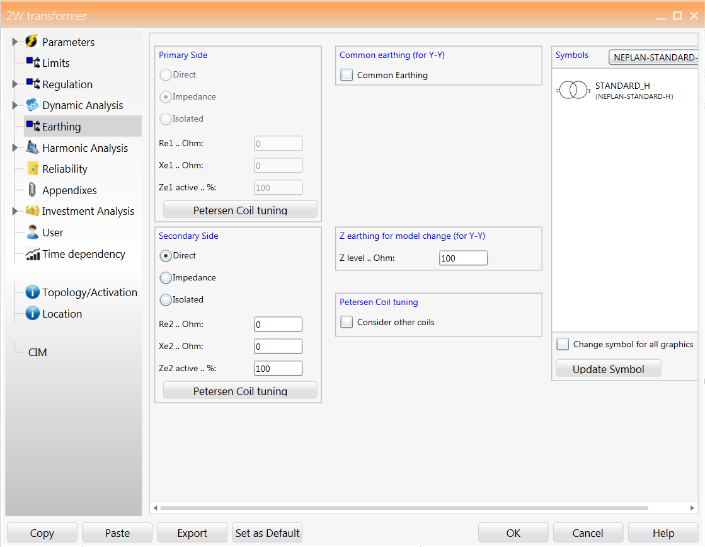
TR-1

Slide 11
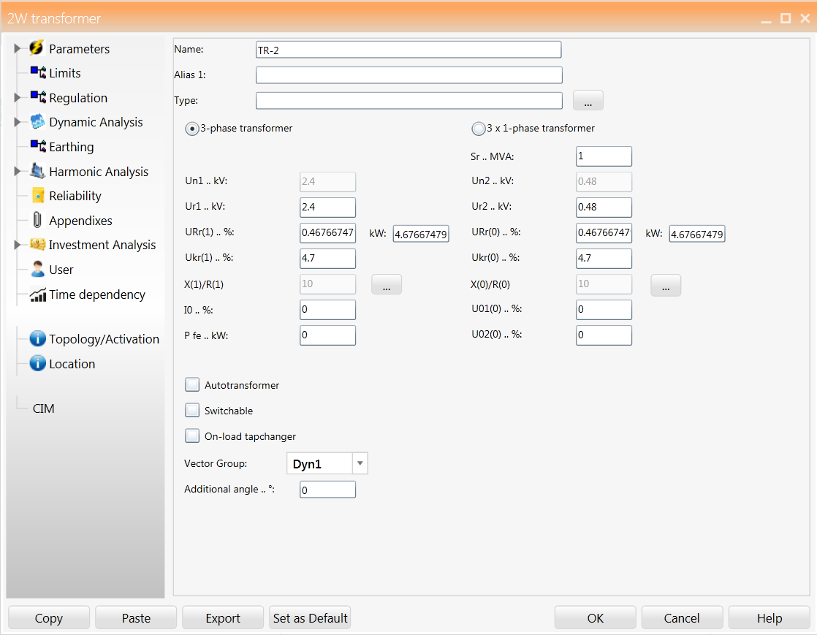
TR-2

Slide 12
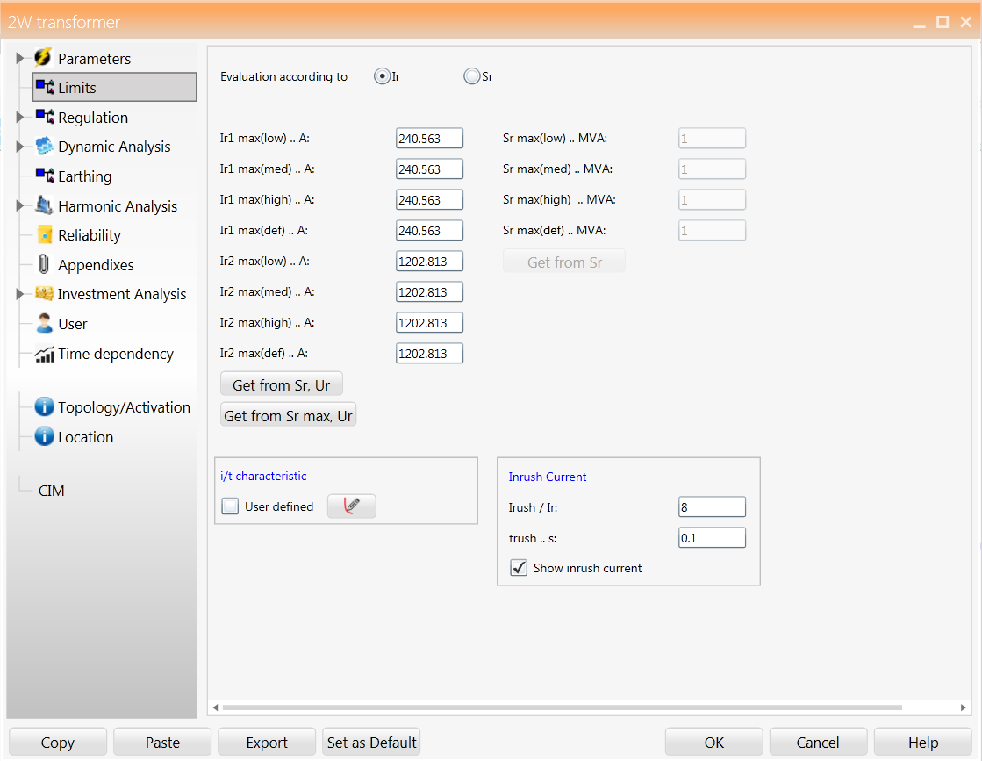
TR-2

Slide 13
TR-2

Slide 14
INFORMACIÓN CONDUCTORES

Slide 15
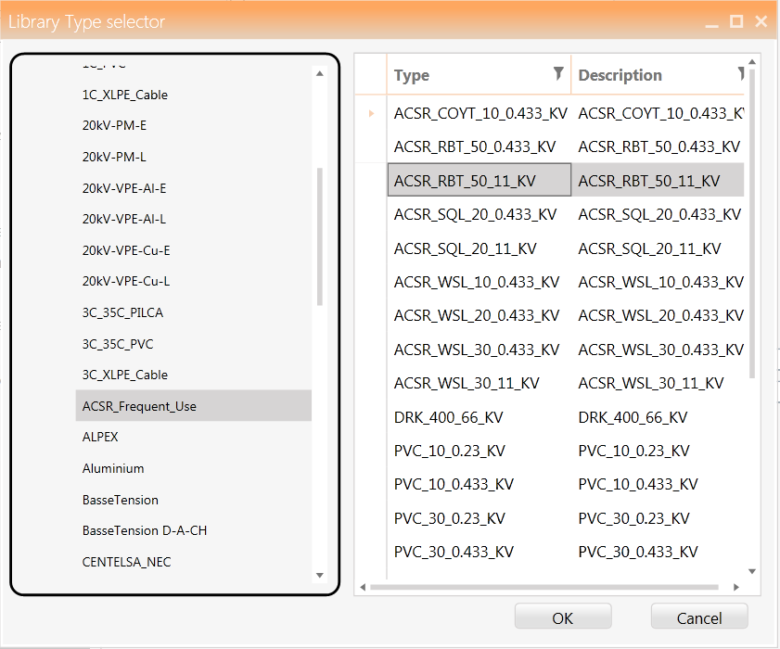
L-1

Slide 16
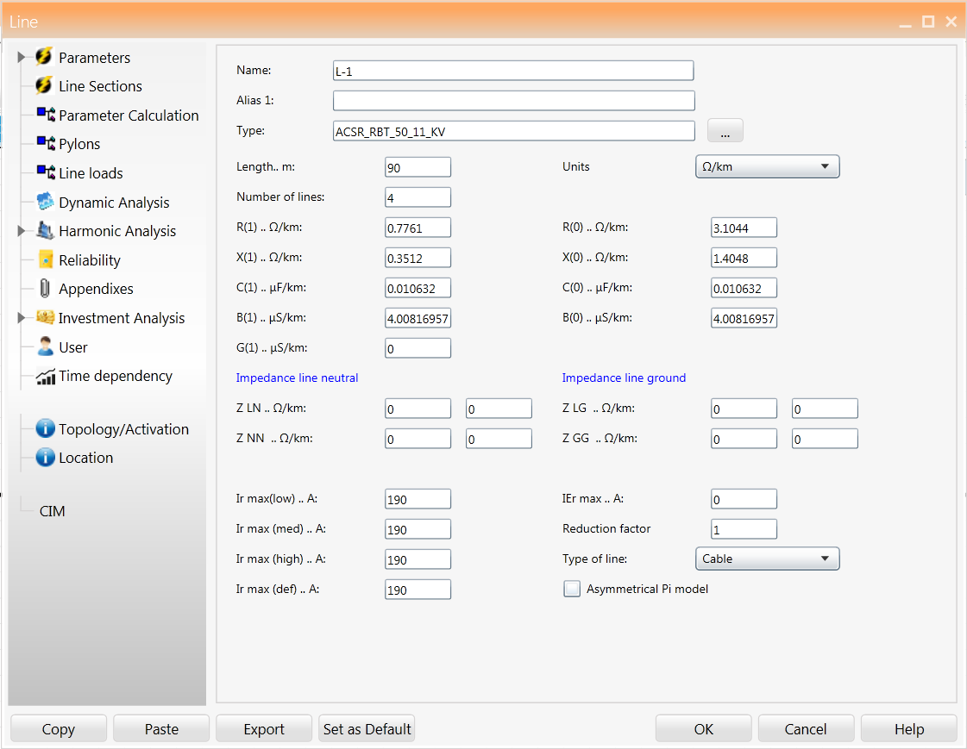
L-1

Slide 17
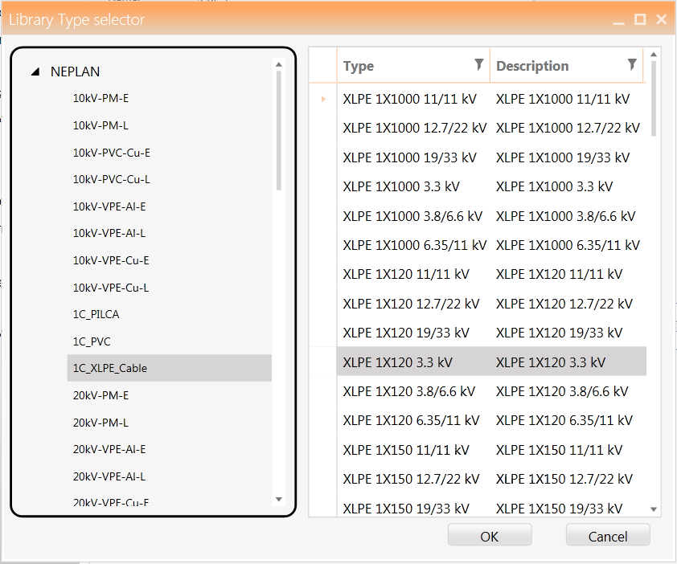
CBL-1 y CBL-2

Slide 18
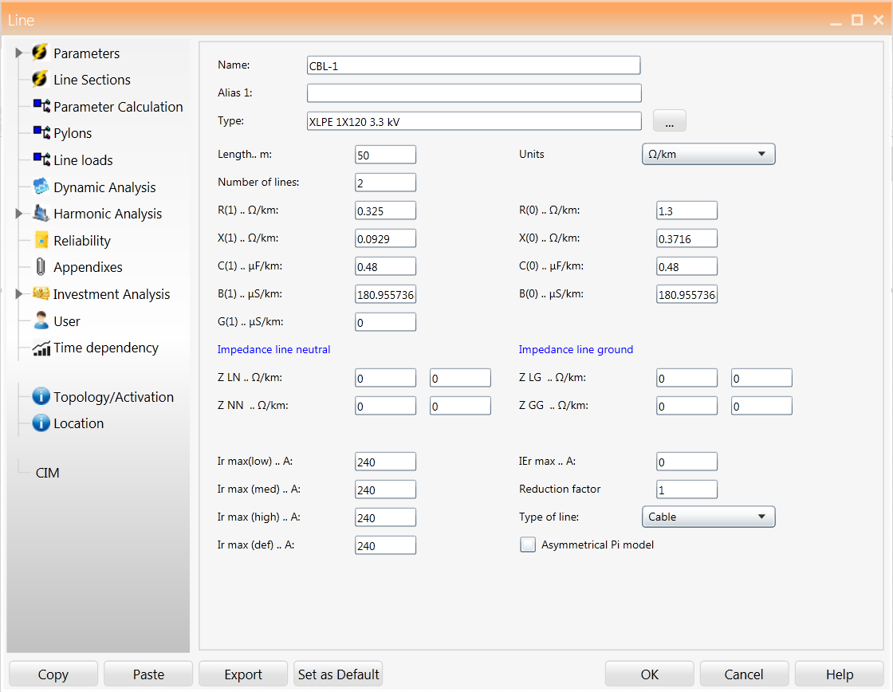
CBL-1 y CBL-2

Slide 19
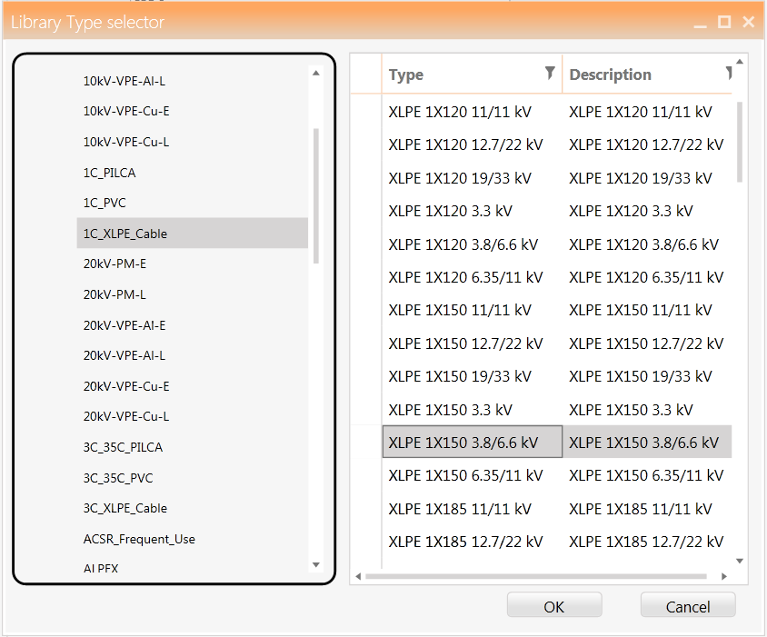
CBL-3

Slide 20
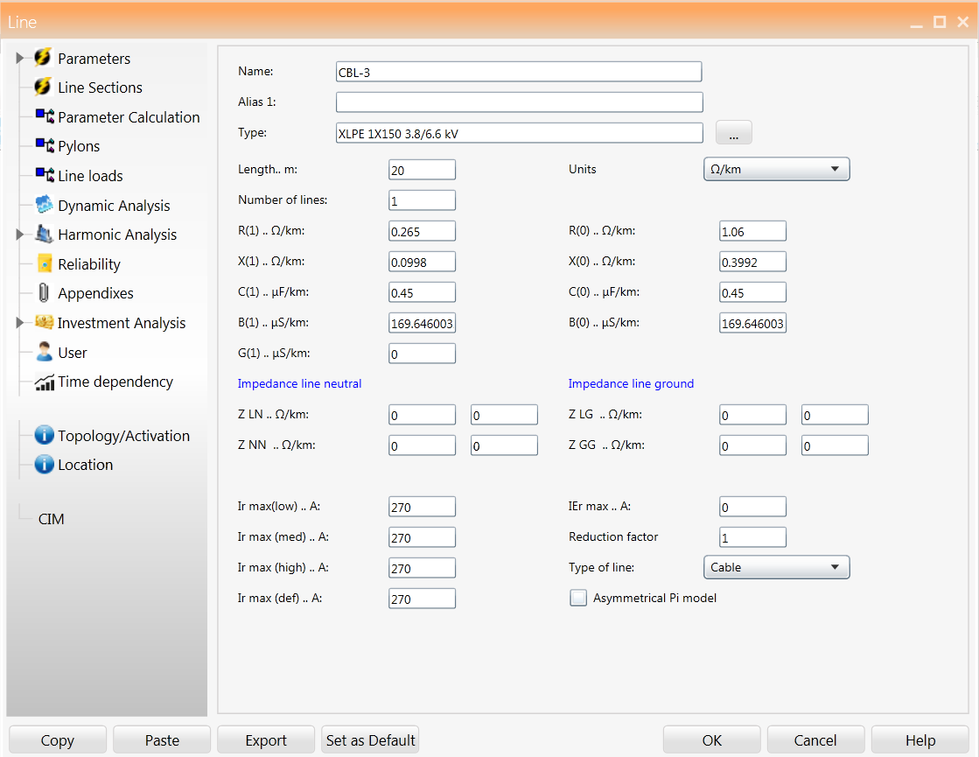
CBL-3

Slide 21
EQUIVALENTE DE RED

Slide 22
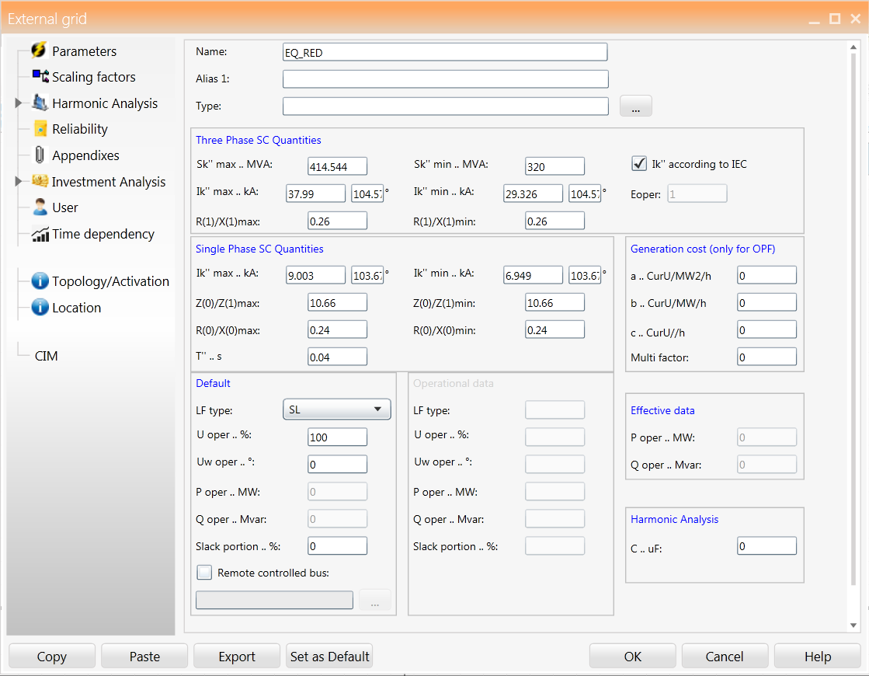
EQ_RED

Slide 23
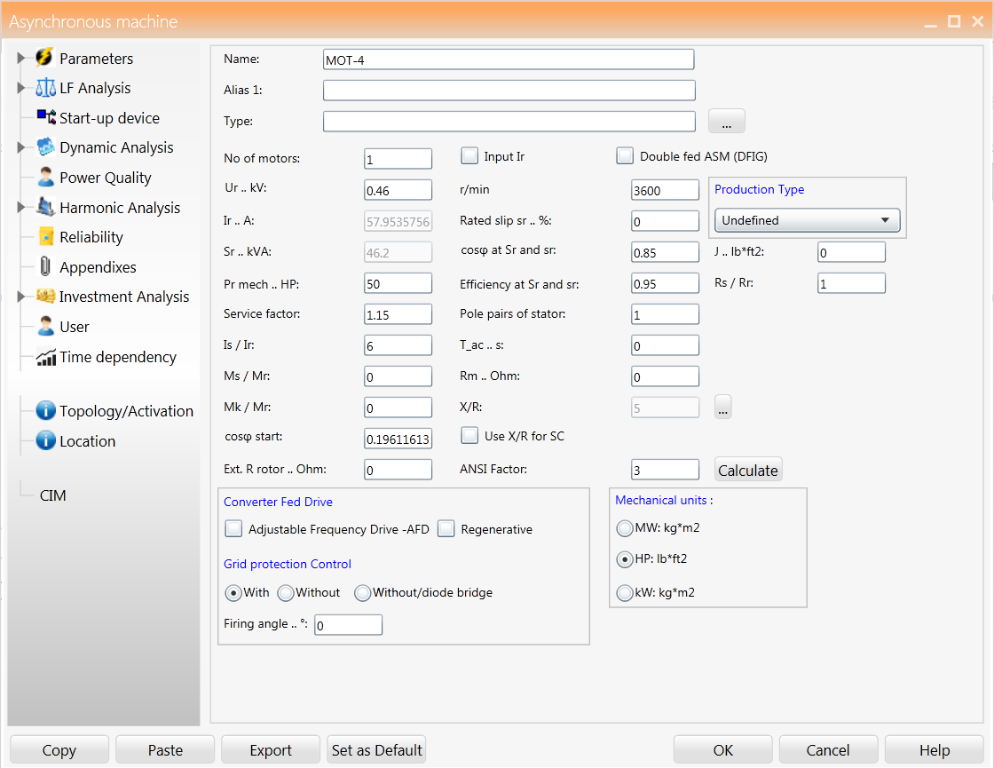
MOTORES DE 50HP
MOT-4
MOT-6

Slide 24
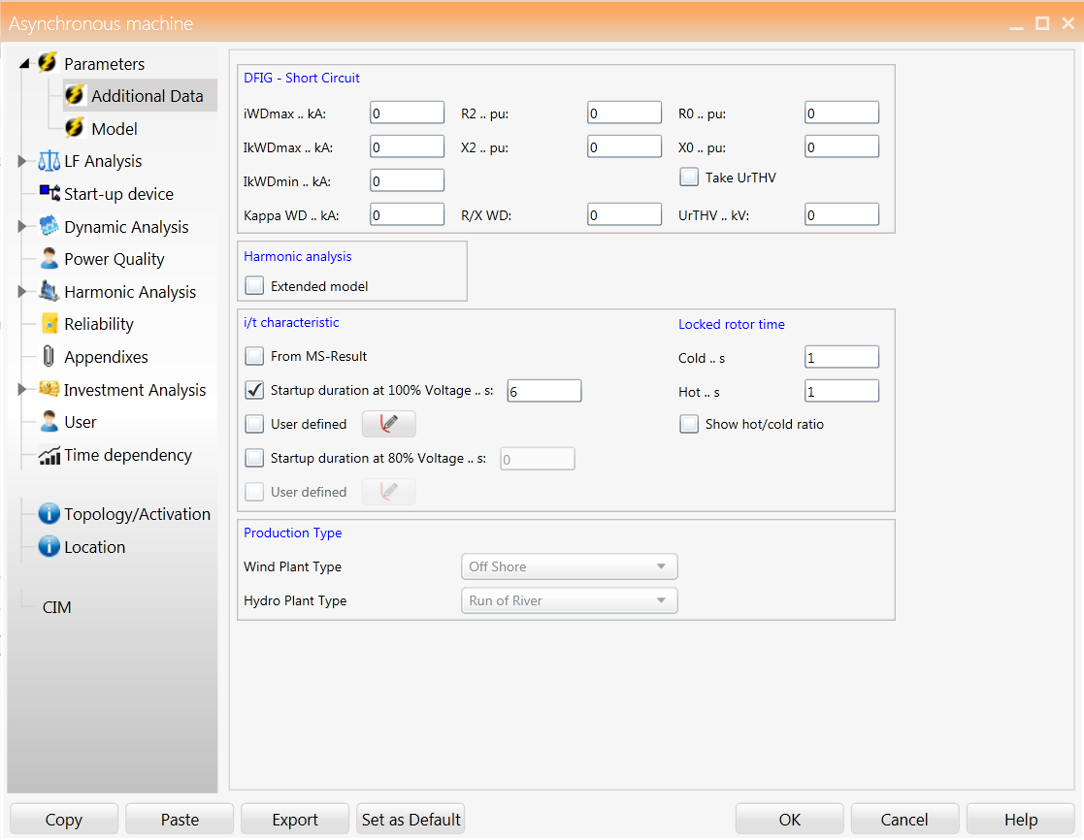
MOTORES DE 50HP
MOT-4
MOT-6

Slide 25
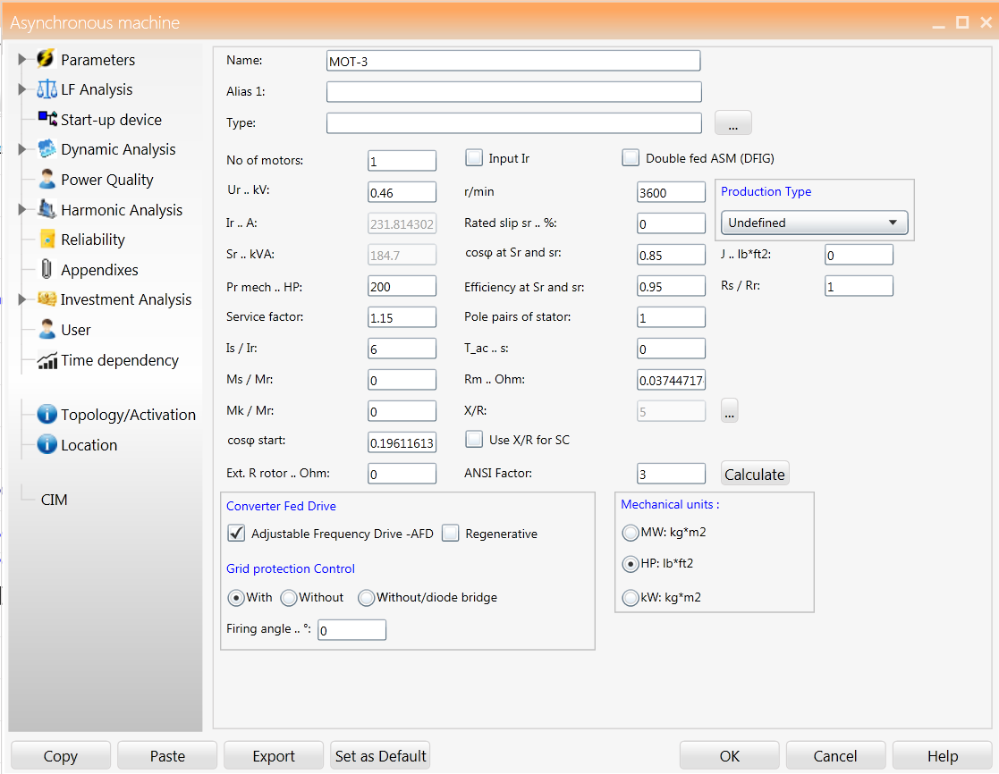
MOTORES DE 200HP
MOT-3
MOT-5

Slide 26
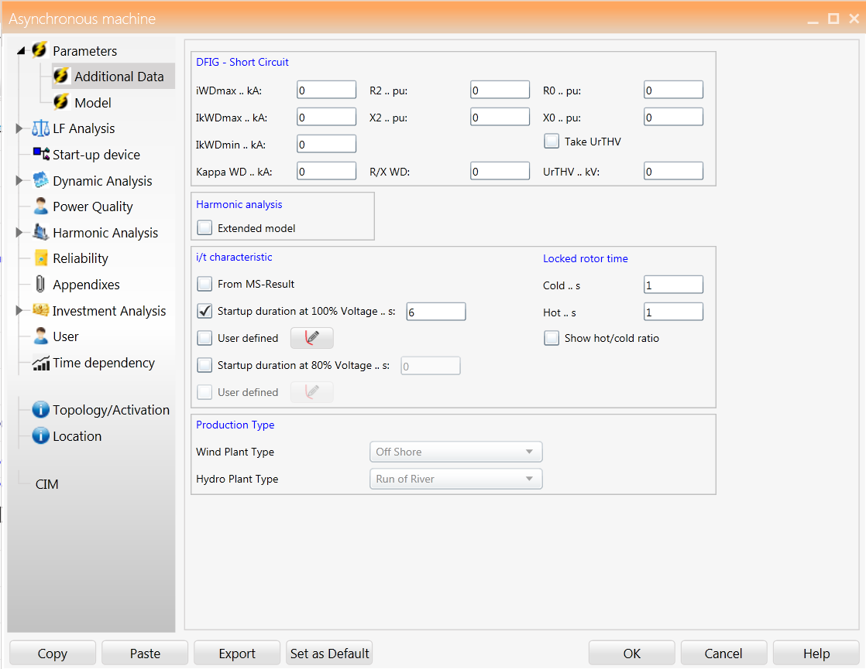
MOTORES DE 200HP
MOT-3
MOT-5

Slide 27
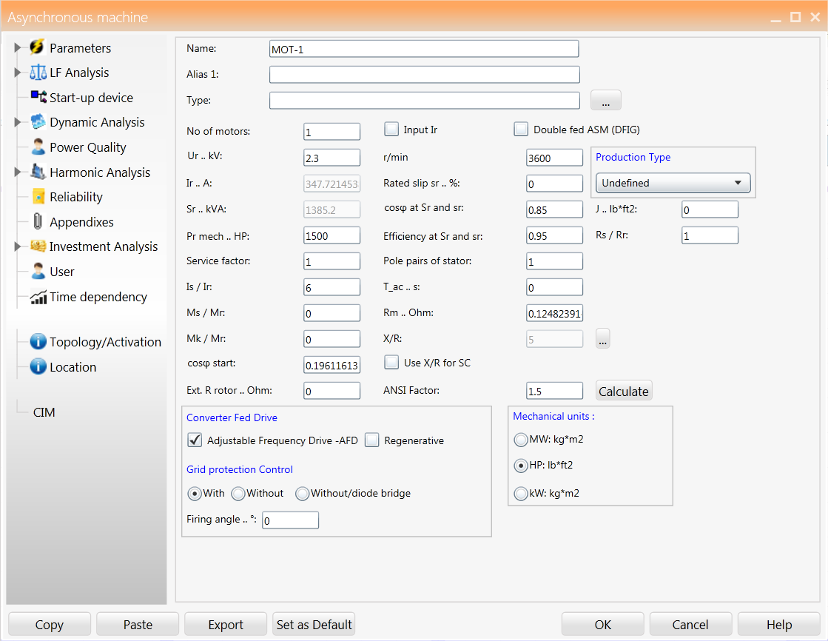
MOTORES DE 1500HP
MOT-1
MOT-2

Slide 28
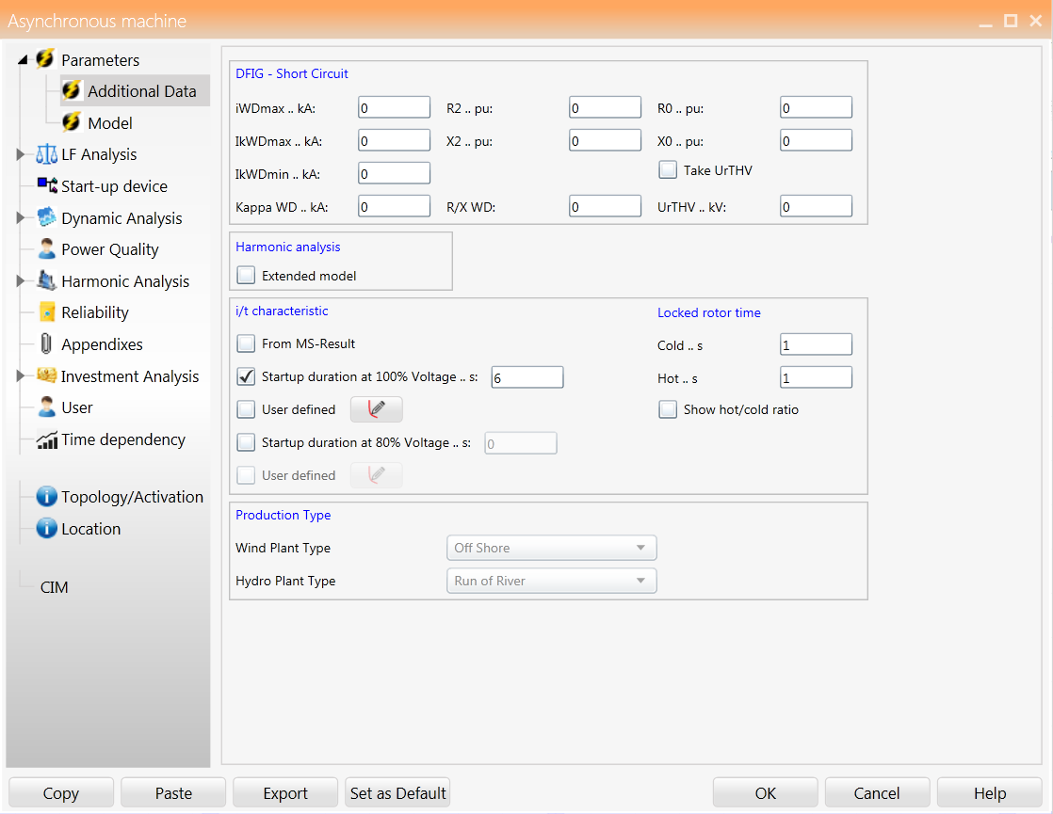
MOTORES DE 1500HP
MOT-1
MOT-2

Slide 29
COORDINACIÓN DE PROTECCIONES

Slide 30
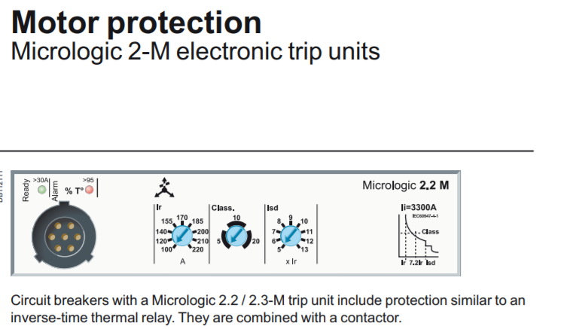
MOTORES DE 200HP
Interruptor Schneider Electric
Micrologic 2.3M – 320 A.

Slide 31
MOTORES DE 200HP
Ajustes Interruptor Micrologic 2.3M – In = 320 A
Long Time:
Ir = 1.25 x FLA
Ir = 1.25 x 231.8 A = 289.8 A
Ir = 280 A (En sitio, se debe ajustar en el valor siguiente más cercano)
tr = 5 (Trip class)
$$Pickup=1.15 x In Fs=1,0$$
$$Pickup=1.25 x In Fs=1,15$$

Slide 32
MOTORES DE 200HP
Ajustes Interruptor Micrologic 2.3M – In = 320 A
Short time:
I_{sd} > Inom motor x 7
I_{sd} > 231.8 A x 7 = 1622.6 A
I_{sd} = Ir x 7 = 1960 A
t_{sd} = No es ajustable
Instantaneous:
I_{i} = 13 x Inom motor
I_{i} = 13 x 231.8 A = 3013.3 A
I_{i} → No es ajustable

Slide 33
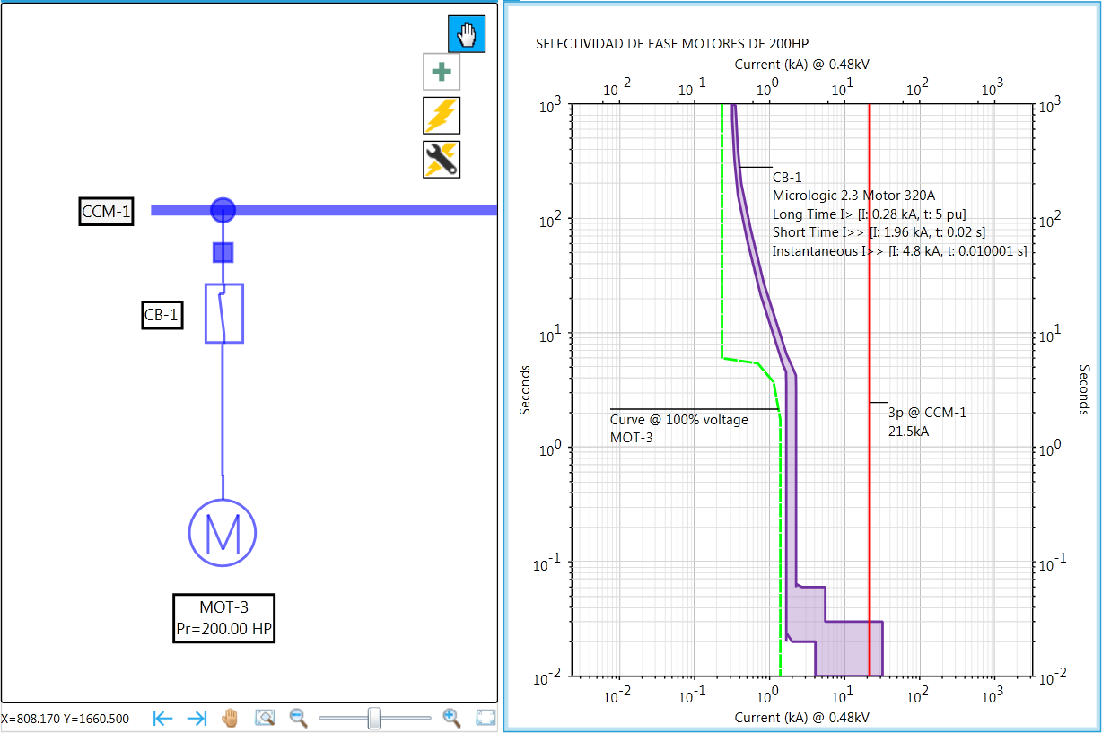
MOTORES DE 200HP
Ajustes Interruptor Micrologic 2.3M – In = 320 A (FASE)

Slide 34
MOTORES DE 50HP
Interruptor Schneider Electric
Micrologic 2.2M – 100 A.

Slide 35
MOTORES DE 50HP
Ajustes Interruptor Micrologic 2.2M – In = 100 A
Long Time:
Ir = 1.25 x FLA
Ir = 1.25 x 58 A = 72.5 A
Ir = 70 A (En sitio, se debe ajustar en el valor siguiente más cercano)
tr = 5 (Trip class)
$$Pickup=1.15 x In Fs=1,0$$
$$Pickup=1.25 x In Fs=1,15$$

Slide 36
MOTORES DE 50HP
Ajustes Interruptor Micrologic 2.2M – In = 100 A
Short time:
I_{sd} > Inom motor x 7
I_{sd} > 58 A x 7 = 406 A
I_{sd} = Ir x 7 = 490 A
t_{sd} = No es ajustable
Instantaneous:
I_{i} = 13 x Inom motor
I_{i} = 13 x 231.8 A = 3013.3 A
I_{i} → No es ajustable

Slide 37
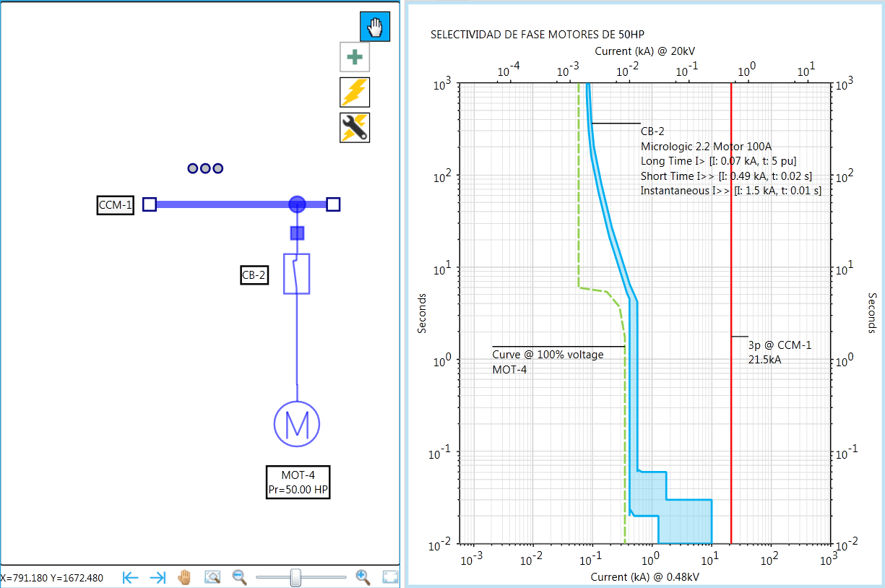
MOTORES DE 50HP
Ajustes Interruptor Micrologic 2.2M – In = 100 A (FASE)

Slide 38
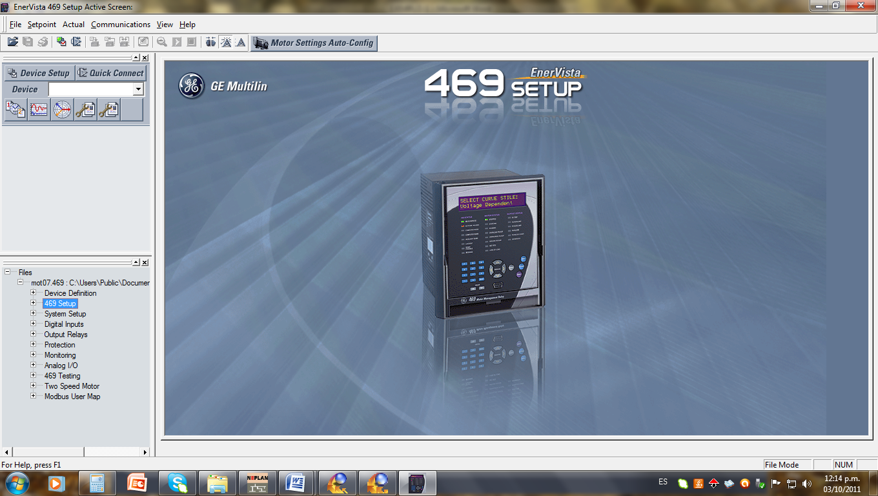
MOTORES DE 1500HP
Relé: GE Multilín 469
TC Fase = 500 / 5
TC Tierra = 50 / 5

Slide 39
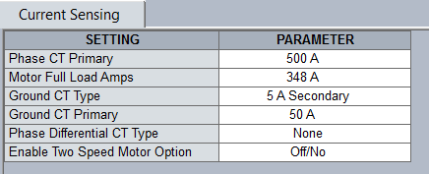
MOTORES DE 1500HP
System Setup

Slide 40
MOTORES DE 1500HP
PROTECTION
Thermal Model
$$Pickup=1.15 x In Fs=1,0$$
$$Pickup=1.25 x In Fs=1,15$$

Slide 41
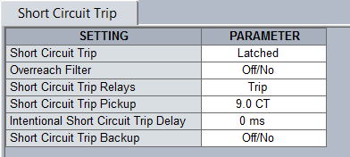
MOTORES DE 1500HP
Current Elements
Short Circuit Trip Pickup : 13 × 348 A / 500 A = 9.05 × TC
Short Circuit Trip Pickup : 9 × TC

Slide 42
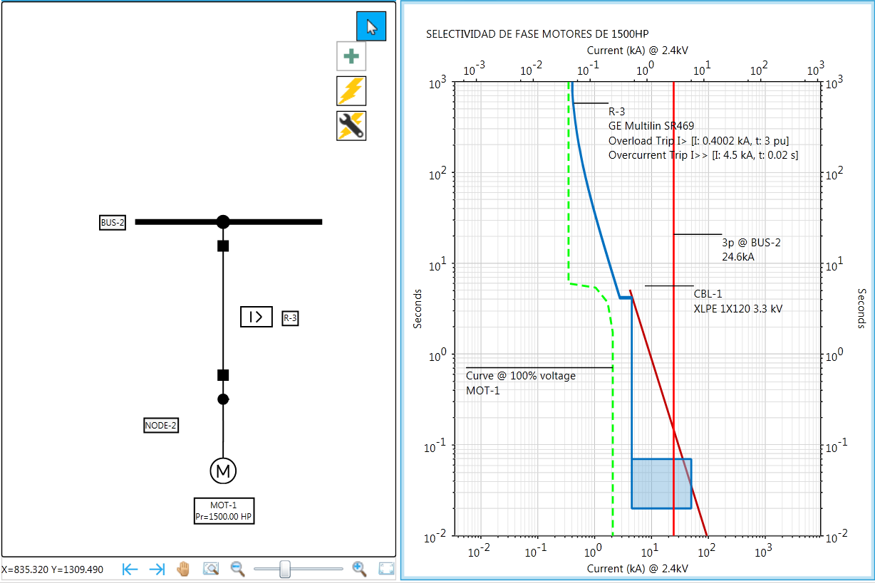
MOTORES DE 1500HP
SELECTIVIDAD - FASE

Slide 43
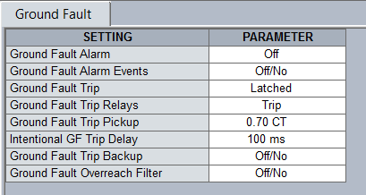
MOTORES DE 1500HP
Current Elements
Ground Fault Trip Pickup : 0.1 × 348 A / 50 A = 0.7 × CT
Ground Fault Trip Pickup : 0.7 × CT

Slide 44
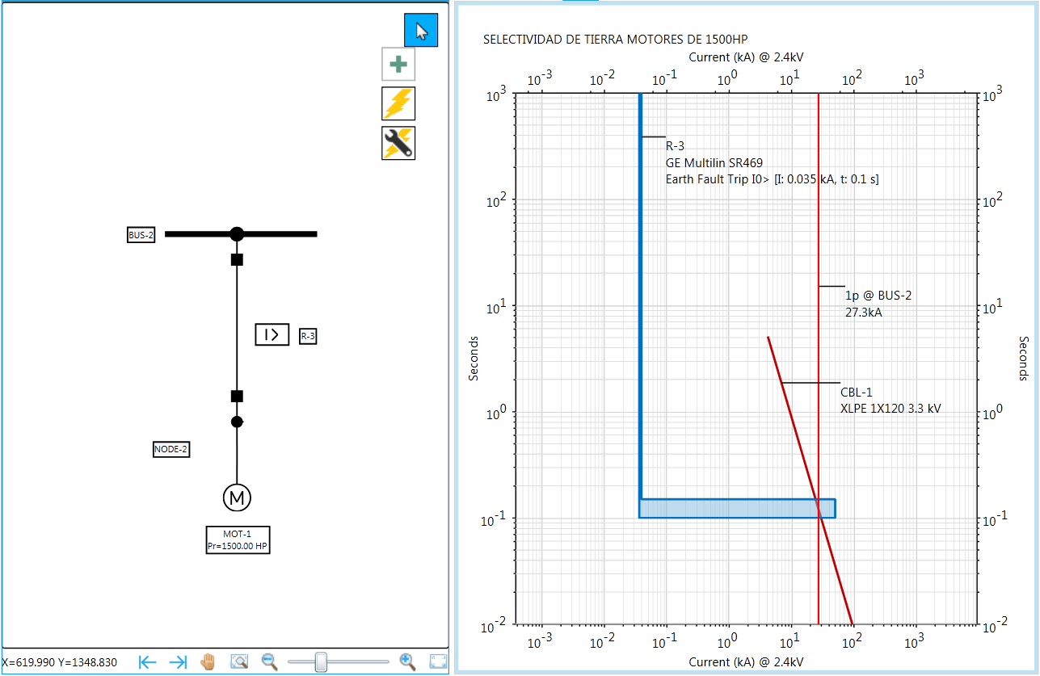
MOTORES DE 1500HP SELECTIVIDAD - TIERRA

Slide 45
PROTECCIÓN LADO DE BAJA TR-2
El equipo de protección asociado al lado de baja del transformador TR-2 es un relé GE MULTILIN SR-750.
TC Fase = 1200 / 5 – conexión Residual

Slide 46
PROTECCIÓN LADO DE BAJA TR-2
System Setup

Slide 47
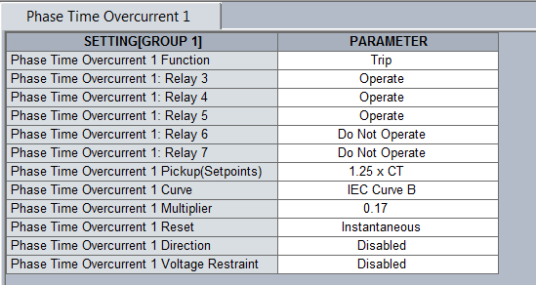
PROTECCIÓN LADO DE BAJA TR-2
PROTECTION
Phase Current
Pickup = (1.25 × 1203) / 1200 = 1.25
Pickup = 1.25 × CT
Curve = IEC Curve B
Multiplier = 0.17

Slide 48
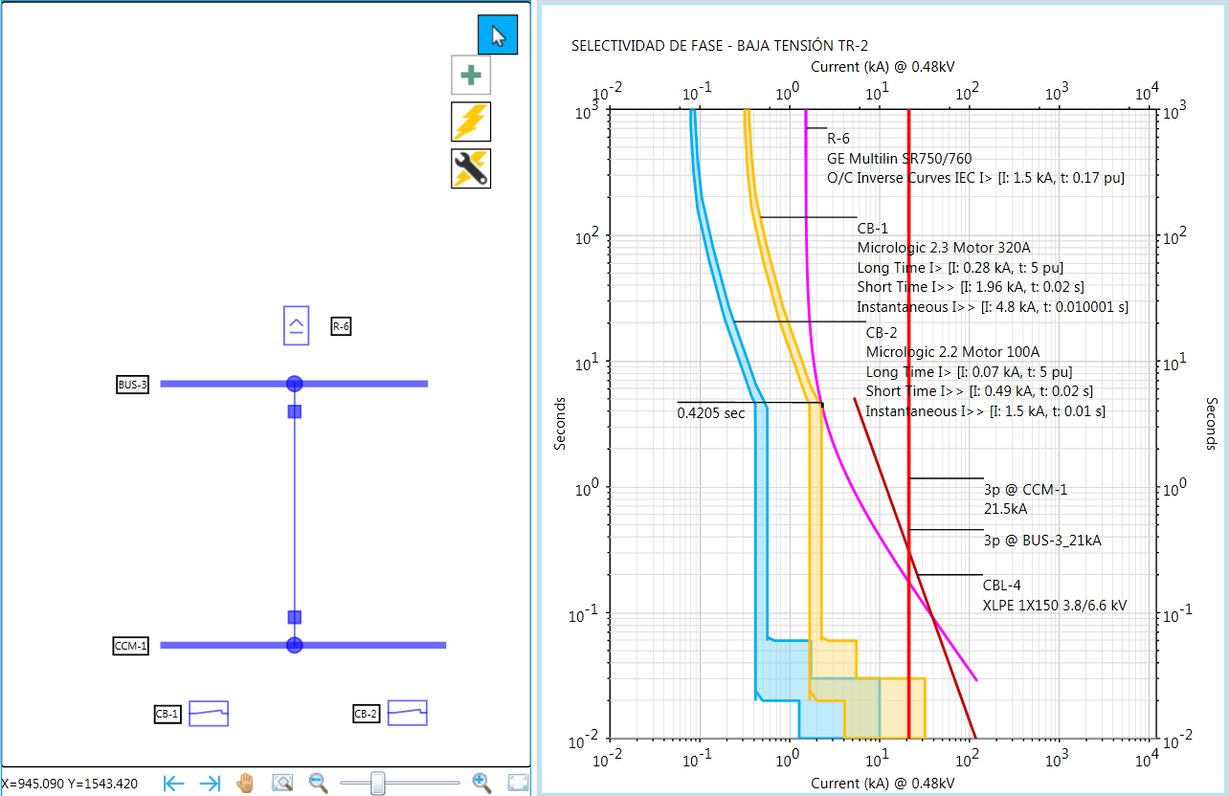
PROTECCIÓN LADO DE BAJA TR-2
SELECTIVIDAD - FASE

Slide 49
PROTECCIÓN LADO DE BAJA TR-2
PROTECTION
Phase Current
Ground Current

Slide 50
PROTECCIÓN LADO DE BAJA TR-2
PROTECTION
Neutral Current
I_{CC1φ} = 22.372 kA (Aporte por el lado de baja del TR-2, ante falla en BUS-3)
10% I_{CC1φ} = 2.24 kA
30% In = 30% 1203 A = 361 A (Se escoge este valor, de acuerdo a criterio)
ONAF ≤ 1MVA
$Pickup=Mín (30\%×In, 10\% ×I_{cc1Φ }$)

Slide 51
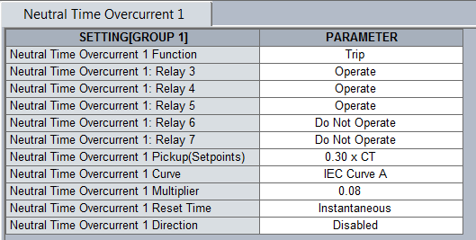
PROTECCIÓN LADO DE BAJA TR-2
PROTECTION
Neutral Current
Pickup = (0.3 × 1203) / 1200 = 0.3
Pickup = 0.3 x CT
Curve = IEC Curve A
Multiplier = 0.08

Slide 52
PROTECCIÓN LADO DE BAJA TR-2
PROTECTION
Neutral Current

Slide 53
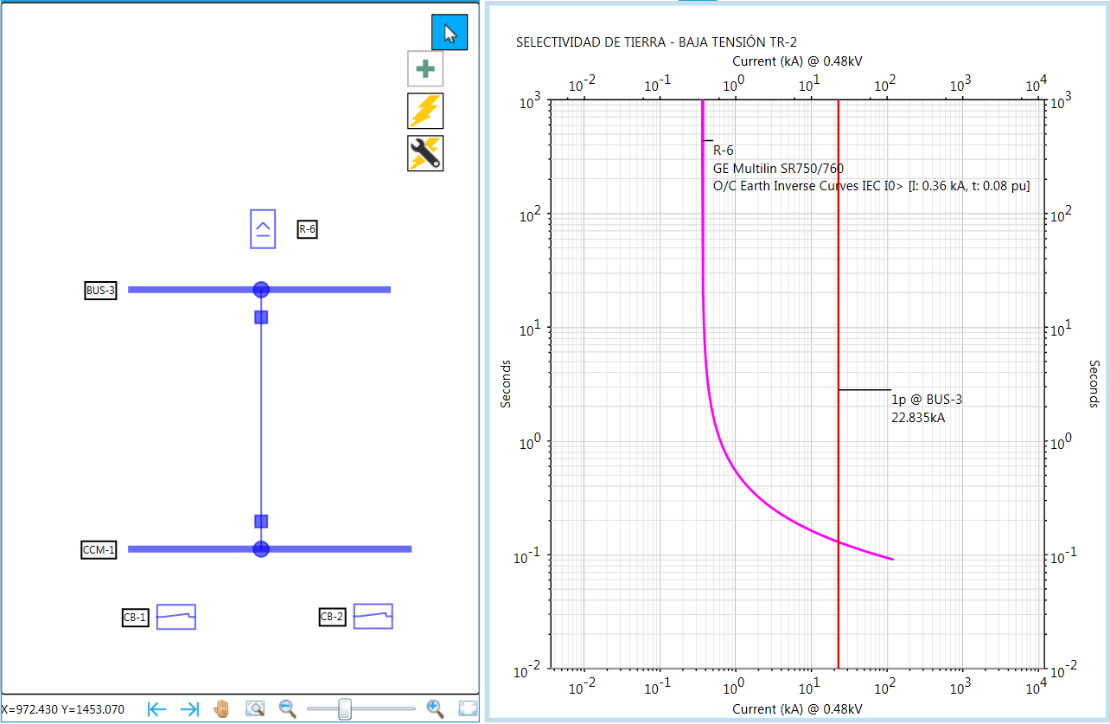
PROTECCIÓN LADO DE BAJA TR-2
SELECTIVIDAD - TIERRA

Slide 54
PROTECCIÓN LADO DE ALTA TR-2
El equipo de protección asociado al lado de alta del transformador TR-2 es un relé GE MULTILIN SR-750.
TC Fase = 300 / 5
TC Tierra = 50 / 5

Slide 55
PROTECCIÓN LADO DE ALTA TR-2
System Setup

Slide 56
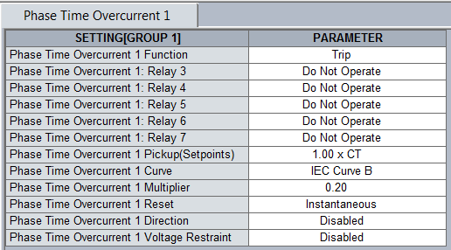
PROTECCIÓN LADO DE ALTA TR-2
PROTECTION
Phase Current
Pickup= (1.25 × 241) / 300 = 1.0
Pickup= 1.0 × CT
Curve = IEC Curve B
Multiplier = 0.2

Slide 57
PROTECCIÓN LADO DE ALTA TR-2
PROTECTION
Phase Current
I_{Inrush} = 8 x In = 8 x 241 A = 1928 A
Instantáneo ≥ I_{Inrush}

Slide 58
PROTECCIÓN LADO DE ALTA TR-2
PROTECTION
Phase Current
Pickup = 1.5 × Aporte de Falla
Pickup = (1.5 × 4201) / 300 = 21 × CT
Pickup = 20 × CT (Máximo ajuste disponible)
Delay = 0.0 s

Slide 59
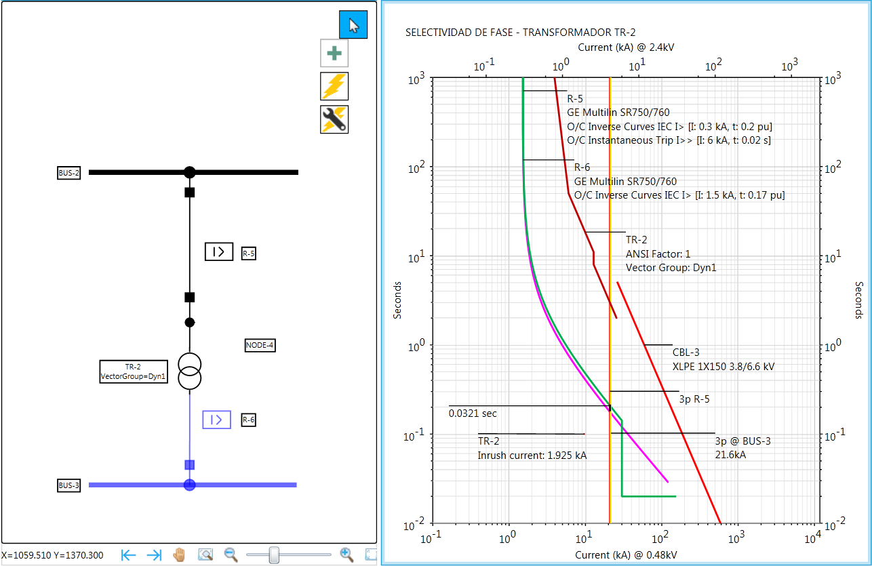
PROTECCIÓN LADO DE ALTA TR-2
SELECTIVIDAD - FASE

Slide 60
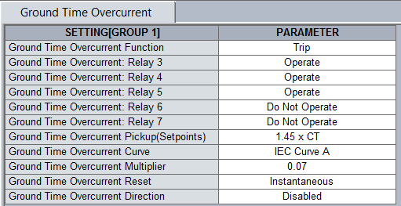
PROTECCIÓN LADO DE ALTA TR-2
PROTECTION
Ground Current
Pickup = Mín(30% x In, 10% x Icc1Φ)
Pickup = Mín(0.3 x 241 A, 0.1 x 24093 A)
Pickup = (0.3 × 241) / 50 = 1.45
Pickup = 1.45 x CT
Curve = IEC Curve A
Multiplier = 0.07

Slide 61
PROTECCIÓN LADO DE ALTA TR-2
PROTECTION
Ground Current
Instantáneo ≥ 0.50 x I_{inrush}
Instantáneo ≥ 0.5 x 1928 A = 964 A

Slide 62
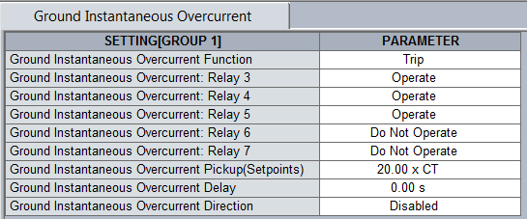
PROTECCIÓN LADO DE ALTA TR-2
PROTECTION
Ground Current
Pickup ≥ 0.50 x I_{Inrush}
Pickup ≥ 964 / 50 = 19.3 × CT
Pickup = 20 × CT
Delay = 0.0 s

Slide 63
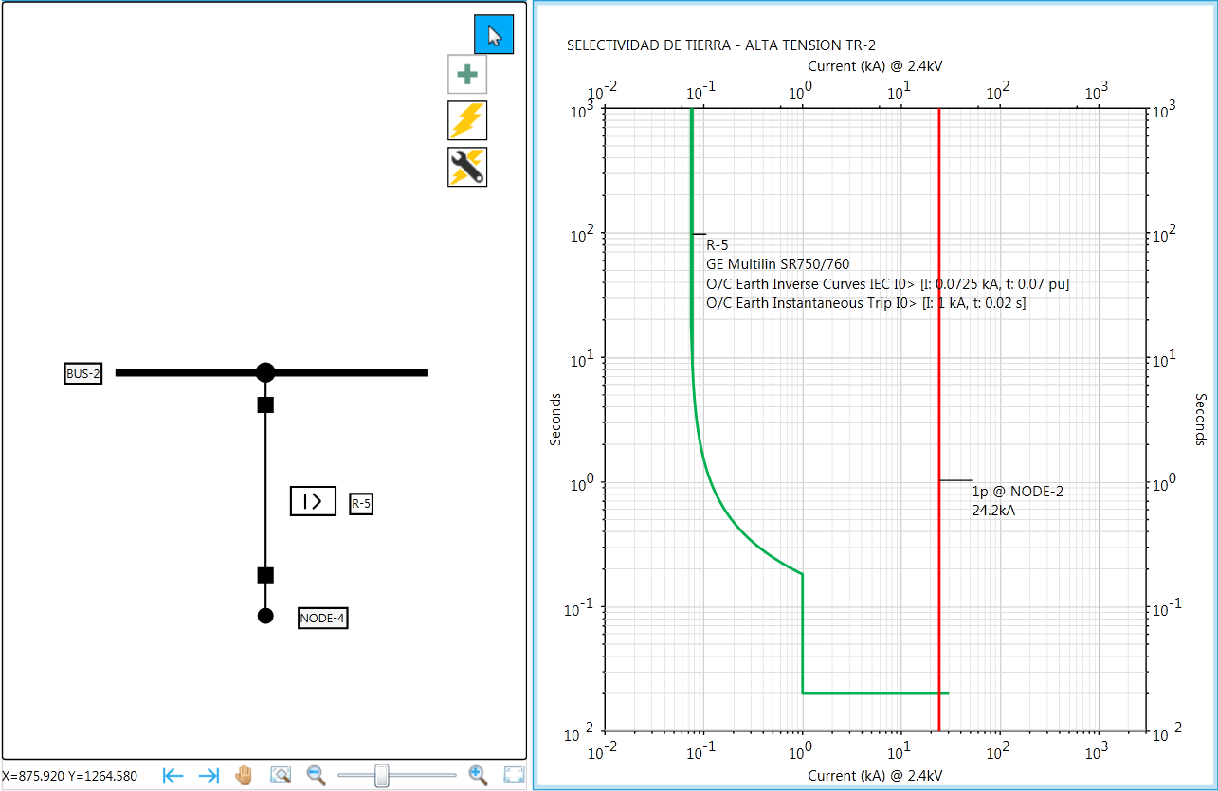
PROTECCIÓN LADO DE ALTA TR-2
SELECTIVIDAD - TIERRA

Slide 64
PROTECCIÓN LADO DE ALTA TR-2
PROTECTION
Neutral Current

Slide 65
PROTECCIÓN LADO DE BAJA TR-1
El equipo de protección asociado al lado de baja del transformador TR-1 es un relé GE MULTILIN SR-750.
TC Fase = 2000 / 5 – conexión Residual

Slide 66
PROTECCIÓN LADO DE BAJA TR-1
System Setup

Slide 67
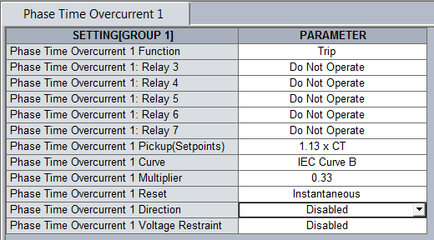
PROTECCIÓN LADO DE BAJA TR-1
PROTECTION
Phase Current
Pickup = (1.25 × 1804) / 2000 = 1.13
Pickup = 1.13 × CT
Curve = IEC Curve B
Multiplier = 0.33

Slide 68
PROTECCIÓN LADO DE BAJA TR-1
PROTECTION
Phase Current
Ground Current

Slide 69
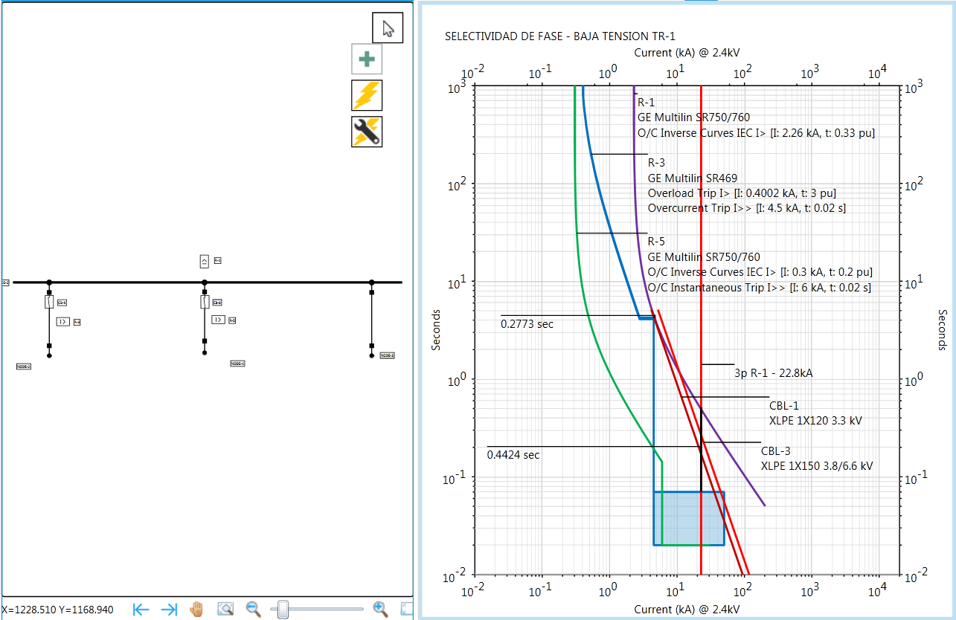
PROTECCIÓN LADO DE BAJA TR-1
SELECTIVIDAD – FASE

Slide 70
PROTECCIÓN LADO DE BAJA TR-1
PROTECTION
Neutral Current
I_{CC1φ} = 27.163 kA (Aporte por el lado de baja del TR-1, ante falla en BUS-2)
10% ICC1φ = 2.72 kA
15% In = 15% x 1804 A = 270.6 A (Se escoge este valor, de acuerdo a criterio)
ONAF > 3MVA
$Pickup=Mín (15\%×In, 10\% ×I_{cc1Φ }$)

Slide 71
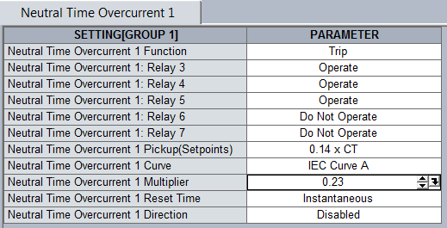
PROTECCIÓN LADO DE BAJA TR-1
PROTECTION
Neutral Current
Pickup = (0.15 × 1804) / 2000 = 0.135
Pickup = 0.14 x CT
Curve = IEC Curve A
Multiplier = 0.23

Slide 72
PROTECCIÓN LADO DE BAJA TR-1
PROTECTION
Neutral Current

Slide 73
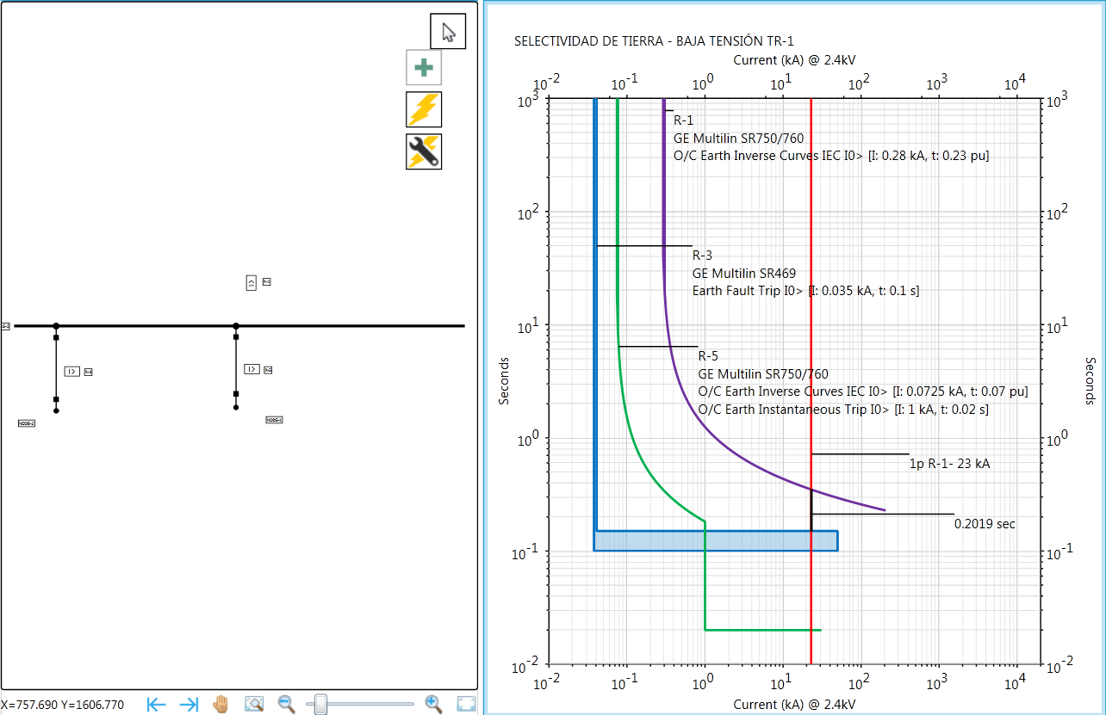
PROTECCIÓN LADO DE BAJA TR-1
SELECTIVIDAD – TIERRA

Slide 74
PROTECCIÓN LADO DE ALTA TR-1
El equipo de protección asociado al lado de alta del transformador TR-1 es un relé GE MULTILIN SR-750.
TC Fase = 800 / 5
TC Tierra = 50 / 5

Slide 75
PROTECCIÓN LADO DE ALTA TR-1
System Setup

Slide 76
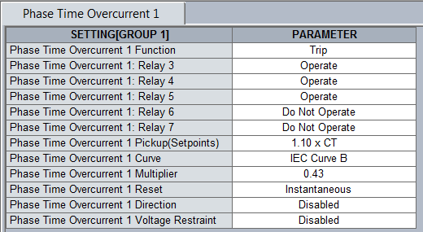
PROTECCIÓN LADO DE ALTA TR-1
PROTECTION
Phase Current
Pickup = (1.25 × 687.3) / 800 = 1.07
Pickup = 1.1 × CT
Curve = IEC Curve B
Multiplier = 0.43

Slide 77
PROTECCIÓN LADO DE ALTA TR-1
PROTECTION
Phase Current
I_{Inrush} = 10 x In = 10 x 687.3 A = 6873 A
Instantáneo ≥ I_{Inrush}

Slide 78
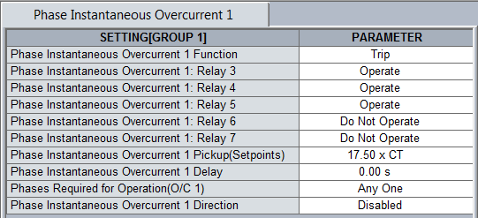
PROTECCIÓN LADO DE ALTA TR-1
PROTECTION
Phase Current
Pickup = 1.5 × Aporte de Falla
Pickup = (1.5 × 9321) / 800 = 17.5 × CT
Pickup = 17.5 × CT
Delay = 0.0 s

Slide 79
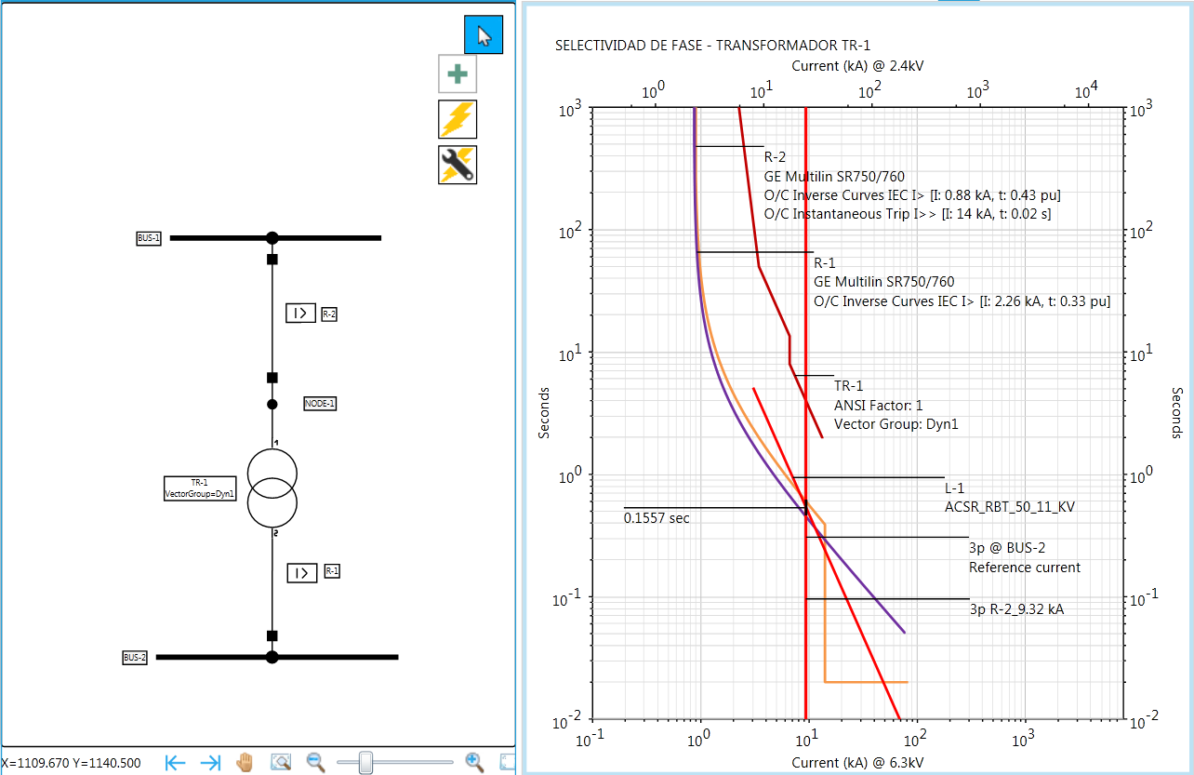
PROTECCIÓN LADO DE ALTA TR-1
SELECTIVIDAD - FASE

Slide 80
PROTECCIÓN LADO DE ALTA TR-1
PROTECTION
Ground Current
Pickup = Mín(15% x In, 10% x Icc1Φ)
Pickup = Mín(0.15 x 687.3 A, 0.1 x 7749 A)
Pickup = (0.15 × 687.3) / 50 = 2.06
Pickup = 2.06 x CT
Curve = IEC Curve A
Multiplier = 0.07

Slide 81
PROTECCIÓN LADO DE ALTA TR-1
PROTECTION
Ground Current
Instantáneo ≥ 0.50 x I_{inrush}
Instantáneo ≥ 0.5 x 6873 A = 3436.5 A

Slide 82
PROTECCIÓN LADO DE ALTA TR-1
PROTECTION
Ground Current
Pickup ≥ 0.50 x I_{Inrush}
Pickup ≥ 3436.5 / 50 = 68.7 × CT
Pickup = 20 × CT (Máximo ajuste disponible)
Delay = 0.0 s

Slide 83
PROTECCIÓN LADO DE ALTA TR-1
PROTECTION
Neutral Current

Slide 84
PROTECCIÓN LADO DE ALTA TR-1
SELECTIVIDAD - TIERRA

